Slide 1
Föräldramöte IFK Kumla P 018
VT 2025

Slide 2
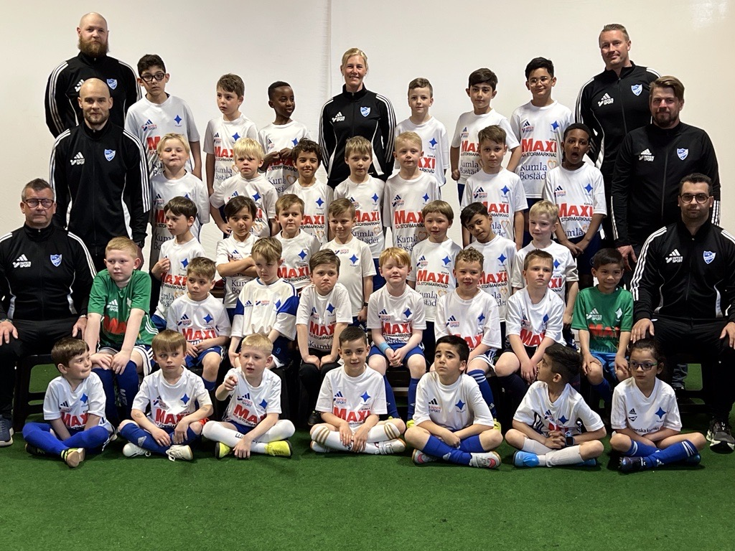
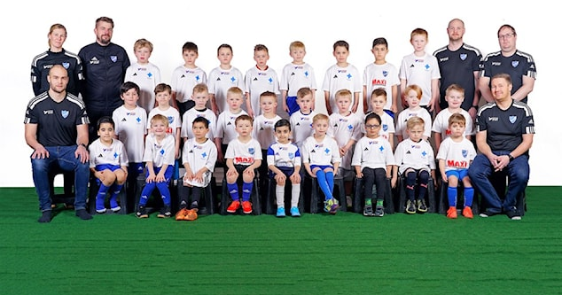
P 018
43 st aktiva spelare!

Slide 3

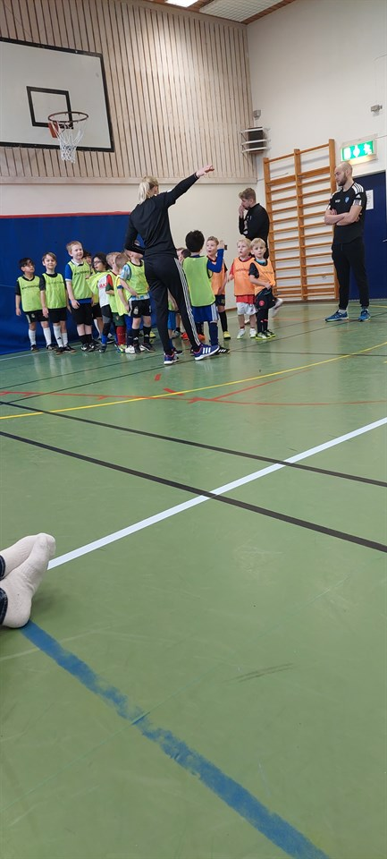
Ledarna
Camilla Jörnegren - lagledare och tränare
Gustaf Aldmar - tränare
David Simander - tränare
Jimmy Söderberg - tränare
Rickard Kanon - tränare
Freddy Andersen – tränare/materialförvaltare
Aladdin Ghaziri – assisterande tränare
Vi behöver bli fler!

Slide 4
Den blåvita tråden
Vision - IFK Kumla ska bedriva en fotbollsverksamhet där utbildningens kvalitet kommer i första hand och där spelarens och ledarens individuella utveckling prioriteras i stället för kortsiktig framgång.
Finns i sin helhet på laget.se
Representant i föreningsrådet

Slide 5
Värdegrund
Respekt - IFK Kumla ska bedriva en verksamhet som innehåller grunden för social fostran, både för sina lagkamrater och sina motståndare. Alla är olika och i IFK Kumla välkomnar vi alla oavsett bakgrund, etnicitet, religion eller sexuell läggning.
Spelaren i centrum - Föreningen ska alltid sätta den enskilda spelarens utveckling i centrum.
Kvalitet -Våra ungdomar ska utbildas i att alltid göra sitt bästa och att alltid agera utifrån: ”Vad kan jag själv göra för att göra mina medspelare bättre?
Öppenhet -IFK Kumla ska ta på sig en ledarroll i att utveckla samarbeten med andra föreningar i vår närhet i de fall det är möjligt. Både när det gäller föreningar i Kumla och i de andra sydnärkekommunerna Hallsberg, Laxå, Askersund och Lekeberg.
Tydlighet -Alla spelare, ledare och vårdnadshavare ska vara medvetna om, och verka efter, IFK Kumlas mål och riktlinjer.

Slide 6
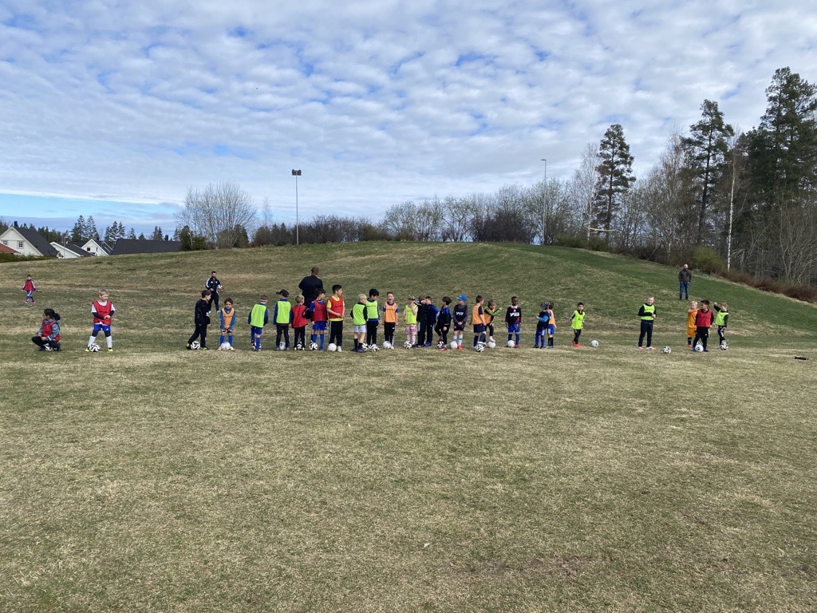
Våra träningar
Ha kul!
Kunna vara med alla
Vara aktiva
Se alla
Lyssna
Struktur:
Samling – start
Lek/motorik
Stationer i mindre grupper
Match smålagsspel
Stafett/avslut

Slide 7
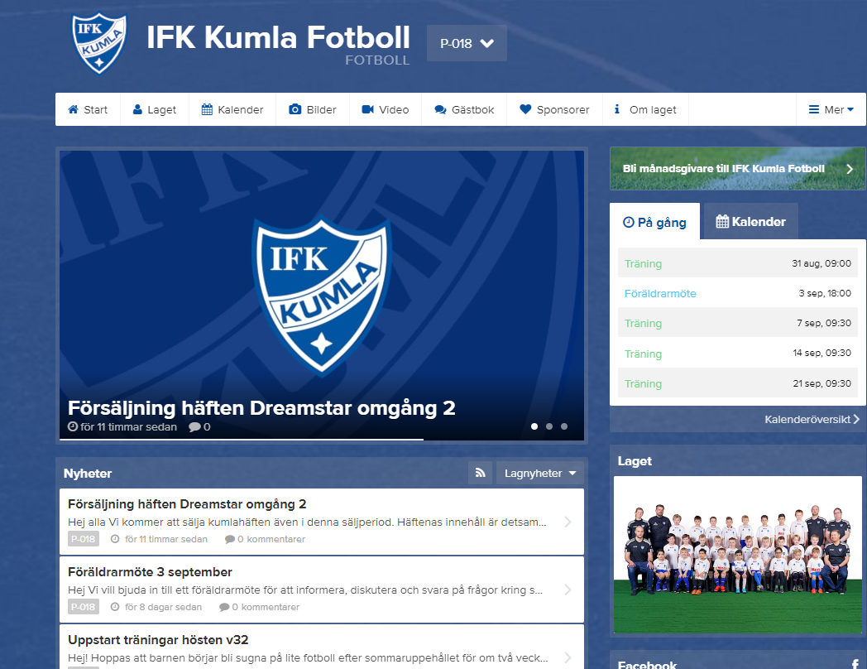
Föräldraansvar
Anmäla och avanmälan på laget.se
Kom i tid till träningen (samling 10 min innan). Vi behöver alla bollar till spelarna, så ta med en egen till ev syskon.
Rätt utrustning, benskydd och gärna fotbollsskor
Ta med vattenflaska
Uppmuntra barnet till att delta och att lyssna på ledarna
Var nyfiken på träningen och undvik telefonen
Vi behöver hjälp med andra ansvarsområden (kioskansvarig, försäljningsansvarig)

Slide 8
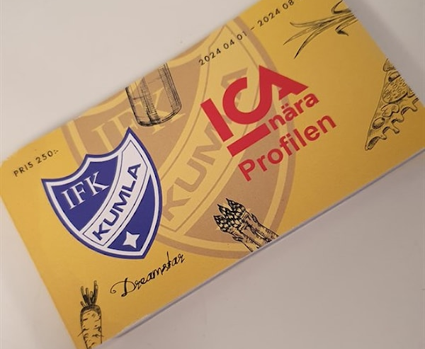
Dreamstar
Riktlinjer från klubben
Alla spelare skall sälja 3 häften
Sista försäljningsdag 31 maj nuvarande omgång
Osålda häften = inga pengar till laget
Sista försäljning till hösten -25

Slide 9


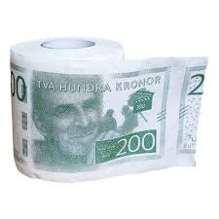
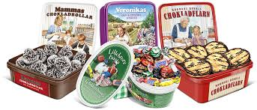
Ekonomi
Lagkassan
Egen försäljning
Bygger på ansvariga föräldrar
Försöka köra en omgång nu innan sommaren?
Frysta pizzabottnar t ex, 120 kr för 4-pack. 40 kr i förtjänst per 4-pack
Förslag på sponsorer, jobb eller annat som laget kan dra in pengar på?

Slide 10
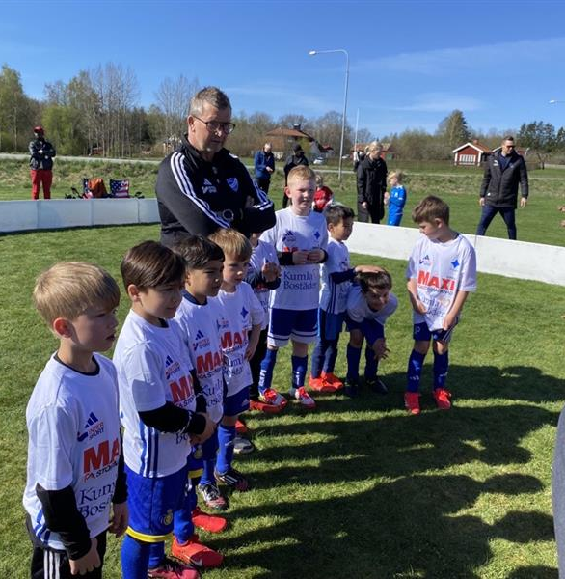
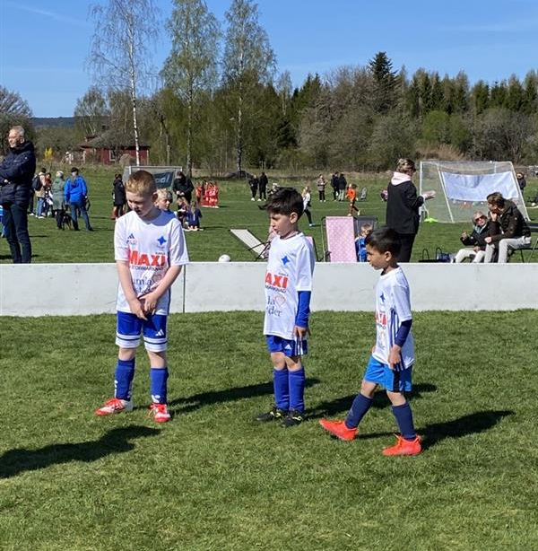
Poolspel / cuper
Fler inbjudningar – svara på intresseanmälningarna innan anmälningsstopp för att kunna delta. Alla ligger i kalendern
Många spelare
Målet är att så många som möjligt ska få spela så mycket som möjligt
Kostnader för cuper Transtenscupen 900 kr per lag 3 mot 3, 1400 kr 5 mot 5 Örebrocupen 1850 kr per lag
Ledarna följer sina barn och tvärtom

Slide 11
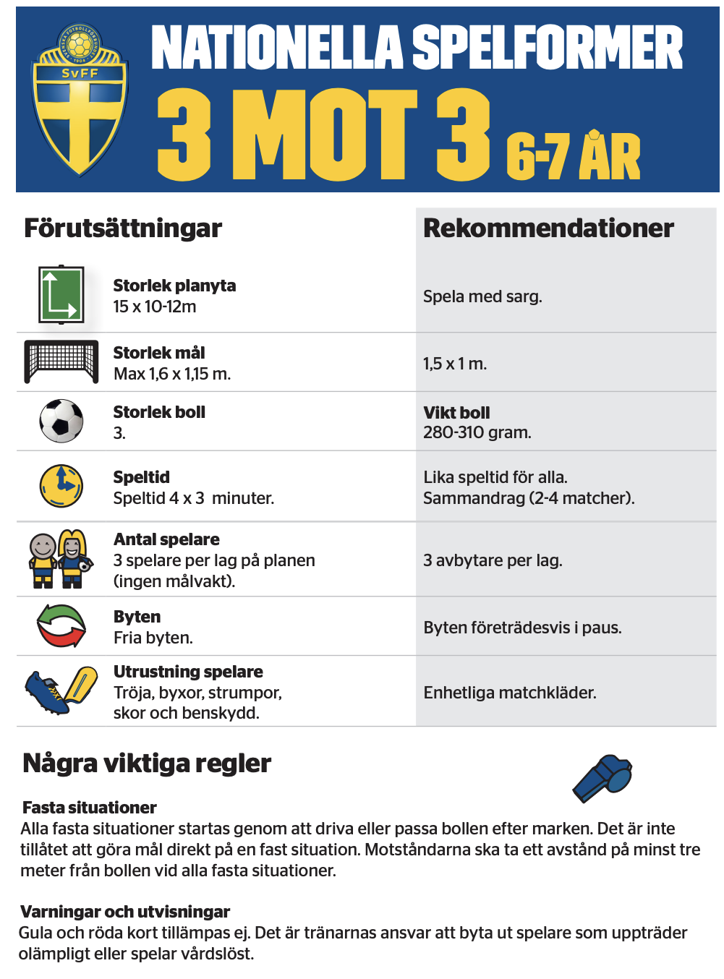
Agerande föräldrar
Heja på båda lagen
Uppmuntra och stötta, instruera inte
Utbildningstillfälle för spelare och domare
Skrik inte på domare/lag/tränare, visa respekt
Lyssna på tränarna
Vid frågor, ta dessa efter match

Slide 12
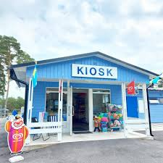
Kiosken
V 21
Bemanning av föräldrar
Matcher torsdag kväll, lördag dag och söndag dag
Kommer en omgång till i höst
Vi ser över det i slutet

Slide 13
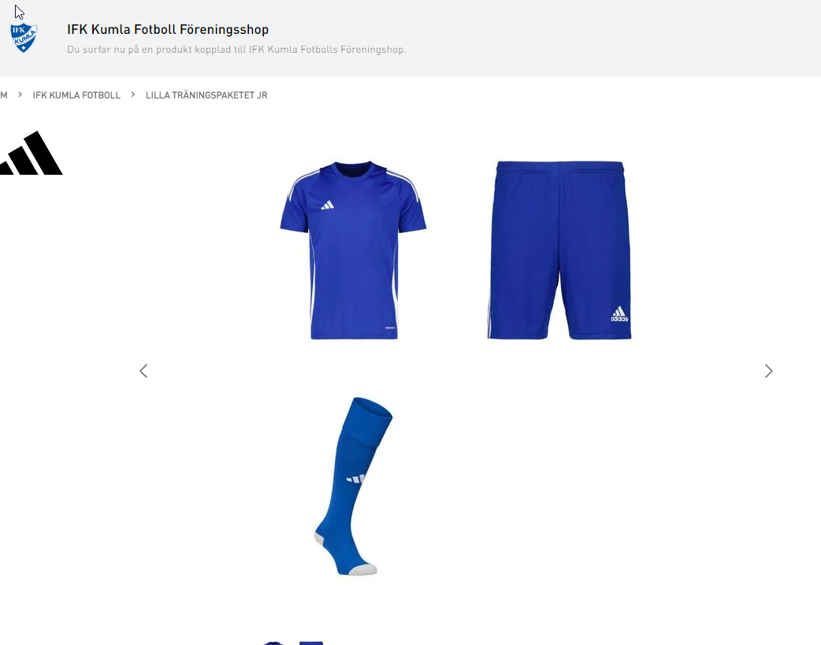
Övriga punkter
Träningskläder
Fler föräldrar som engagerar sig behövs
Saknar ni någon information eller annat?
Övriga frågor och funderingar

Slide 14
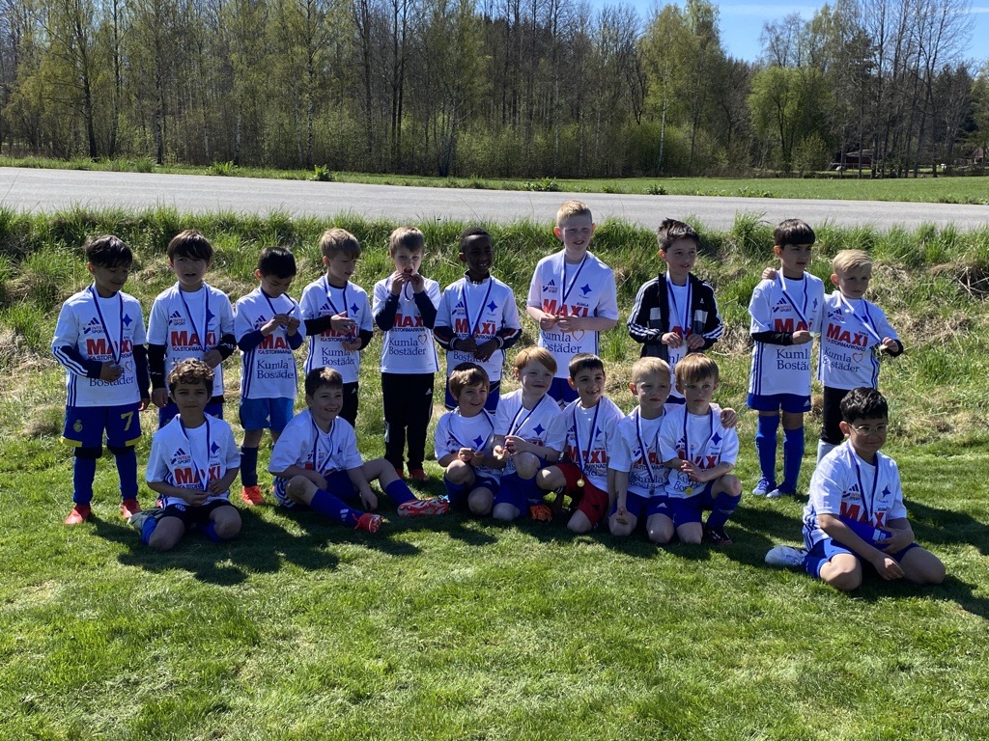
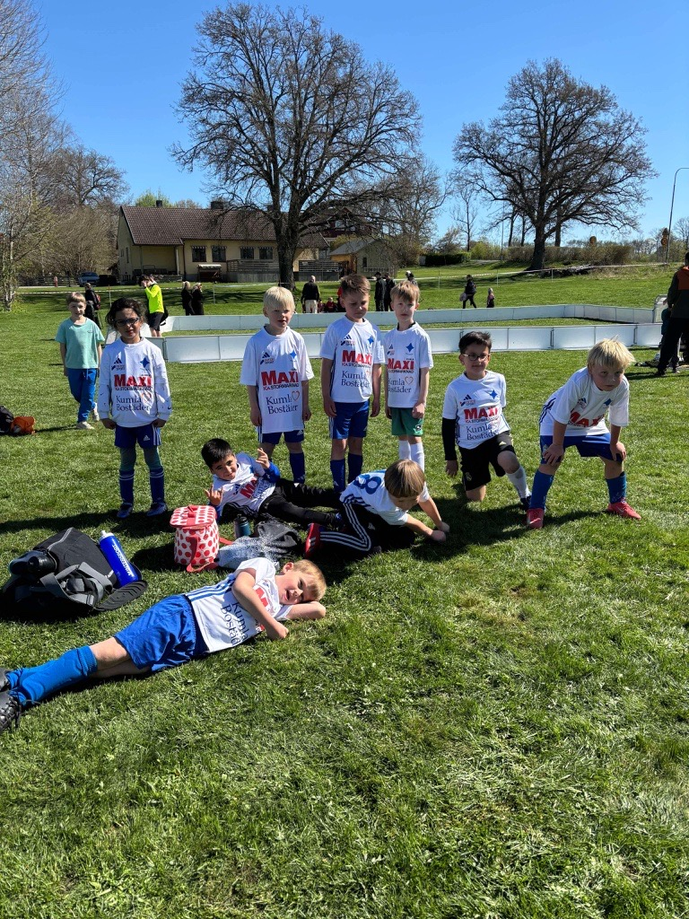
Tack för att ni kom!

